Slide 1
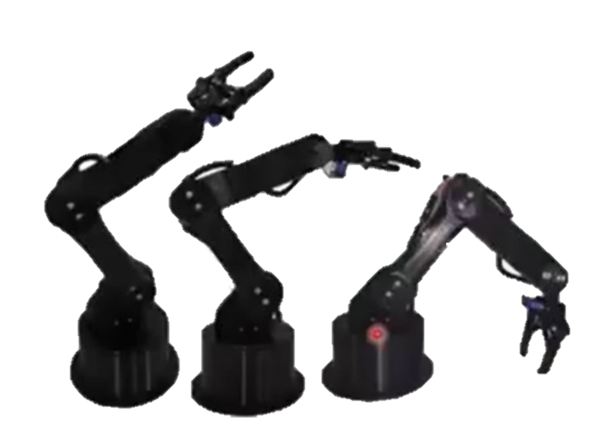
الهيكل التنظيمي للمجموعة
خط الانتاج
توزيع المهام
تحديد نوع التشكيل للمنتج
الالية
أسلوب التشكيل
الية تجميع المنتج
يدوي
الي
البرنامج النهائي للمنتج
طريقة إضافة البرنامج
تحديد البرنامج
تحديد الية التغليف والتعبئة
المراجعة والتدقيق
مراجعة العناصر
مراجعة البرمجة
قائد المجموعة (سارة/فردي)
مسار البرمجيات
مسار الالكترونيات
مسار
الميكانيكا
A
B
C
IoT
D
طباعة PLA
تعيين نوع الطباعة
تصميم اليد الالية
برمجة العناصر الالكترونية
تثبيت العناصر الالكترونية
تحديد العناصر الالكترونية
المرحلة النهائية
التركيب والتجميع
الخط الزمني
خطة المشروع
أسبوع
1- العمل على فكرة المشروع وتفاصيلها
2- معرفة تفاصيل الفكرة
3- معرفة أوقات المهام
4- البدء بتنفيذ المهام للعمل على المشروع
التجميع
القطع المطبوعة
العناصر الالكترونية
التصميم
تحديد نوع الطباعة
طباعة PLA
مسار الالكترونيات
تحديد العناصر
برمجة العناصر
خمس ايام
الانتهاء
التدقيق والمتابعة
التنفيذ
البدء
التخطيط
اربع ايام
مراحل المشروع

